Slide 1
Westfälischer Steuerkreis e.V.
21.2.2023
Aktuelle Entwicklungen
zur Betriebsaufspaltung
Dr. Jens Reddig

Slide 2
Themen
1. Eine kurze Einführung
2. Personelle Verflechtung bei gesellschaftsrechtlichem Patt || Beteiligung Minderjähriger
(BFH v. 14.4.2021 – X R 5/19)
3. Personelle Verflechtung bei Treuhandbeteiligung
(BFH v. 20.5.2021 – IV R 31/19)
4. Personelle Verflechtung bei nur mittelbarer Beherrschung des Besitzunternehmens
(BFH v. 16.9.2021 – IV R 7/18 | BMF v. 21.11.2022)
5. Betriebsaufspaltung "über die Grenze"
(BFH v. 17.11.2020 – I R 72/16)
6. Ein kurzes Fazit

Slide 3
1. Eine kurze Einführung (I)
Tatbestand u. Rechtsfolge der Betriebsaufspaltung gesetzlich ungeregelt
rudimentäre Erwähnungen in
  § 50i I S. 4 EStG
  § 13b IV Nr. 1 S. 2 Buchst. a ErbStG
gewohnheitsrechtlich anerkanntes Rechtsinstitut
  RFH: Missbrauchsvermeidung | keine "Flucht aus der Gewerblichkeit" | Schutz des GewSt-Aufkommens
  BFH (seit GrS 2/71): keine Vermögensverwaltung bei einem "einheitlichen geschäftlichen Betätigungswillen" im Besitz- u. Betriebsunternehmen
Besitzunternehmen beteiligt sich über Betriebsunternehmen am allg. wirtschaftl. Verkehr (§ 15 II S. 1 EStG)
→ kein "normaler" Vermieter
Besitzunternehmen erzielt originär gewerbliche Einkünfte u. ist gewstpfl.
sachliche Verflechtung + personelle Verflechtung + Gewerblichkeit des Betriebsunternehmens

Slide 4
1. Eine kurze Einführung (II)
Praktische Streitpotenziale
im Kern nicht: Gewerblichkeit anstelle von Vermögensverwaltung ("Austausch" von Besteuerungsgrundlagen)
erweiterte GewSt-Kürzung gem. § 9 Nr. 1 S. 2 GewStG
unerkannte Betriebsaufspaltung u. deren Ende | Aufdeckung stiR
personelle Verflechtung

Slide 5


2. Gesellschaftsrechtliches Patt || Beteiligung Minderjähriger (I)
X R 5/19
bis zum Tod des Ehemanns
Ehefrau
Ehemann
100 %
GmbH
Vermietung

Slide 6
2. Gesellschaftsrechtliches Patt || Beteiligung Minderjähriger (II)
X R 5/19
nach Tod des Ehemanns
Witwe/Mutter
Witwe/Mutter
Sohn 1
Sohn 2
(minderjährig)
Ergänzungspfleger
GFin
50 %
25 %
25 %
GmbH
Vermietung
Betriebsaufspaltung?

Slide 7
2. Gesellschaftsrechtliches Patt || Beteiligung Minderjähriger (III)
personelle Verflechtung: einheitl. geschäftl. Betätigungswille im Besitz- u. Betriebsunternehmen insbes. in Bezug auf überlassenes WG (Beteiligungs- oder Beherrschungsidentität)
Beherrschung = grds. Stimmverhältnisse in der GV
einfache Mehrheit (zB. § 47 I GmbHG)
qualifizierte Mehrheit (Gesellschaftsvertrag)
Einstimmigkeit (§ 709 I BGB; § 119 I HGB; § 161 II HGB: vertraglich abdingbar)
X R 5/19: gesellschaftsrechtl. Pattsituation reicht nicht aus

Slide 8
2. Gesellschaftsrechtliches Patt || Beteiligung Minderjähriger (IV)
Problem 1: Zurechnung von Stimmrechten
Sohn 1 (-)
Sohn 2 ?
FinVerw.: Zurechnung (R 15.7 VIII EStR); § 1626 I BGB (elterliche Sorge umfasst auch Vermögenssorge)
Lit.: Verletzung von Art. 6 GG
X R 5/19: (jedenfalls deshalb) keine Zurechnung, da Bestellung eines Ergänzungspflegers (§ 1630 I BGB)

Slide 9
2. Gesellschaftsrechtliches Patt || Beteiligung Minderjähriger (V)
Problem 2: Beherrschung wegen 50 % der Stimmrechte + GF-Befugnis?
Witwe/Mutter konnte nicht gegen ihren Willen vom GF-Amt abberufen werden.
GV konnte ihr keine ihrem Willen widersprechenden Weisungen erteilen.
Mietvertrag konnte nicht gegen ihren Willen aufgelöst werden.
X R 5/19: GF-Befugnis ist kein Ersatz für fehlende Stimmenmehrheit | bloße "Verhinderungsmacht" reicht nicht
GF-Befugnis hat im Einzelfall Relevanz, wenn zu beurteilen ist, ob infolge einer Stimmenmehrheit
auch eine tatsächliche Beherrschung gegeben ist ("Nur-Besitz"-Gesellschafter u. Einstimmigkeit)

Slide 10
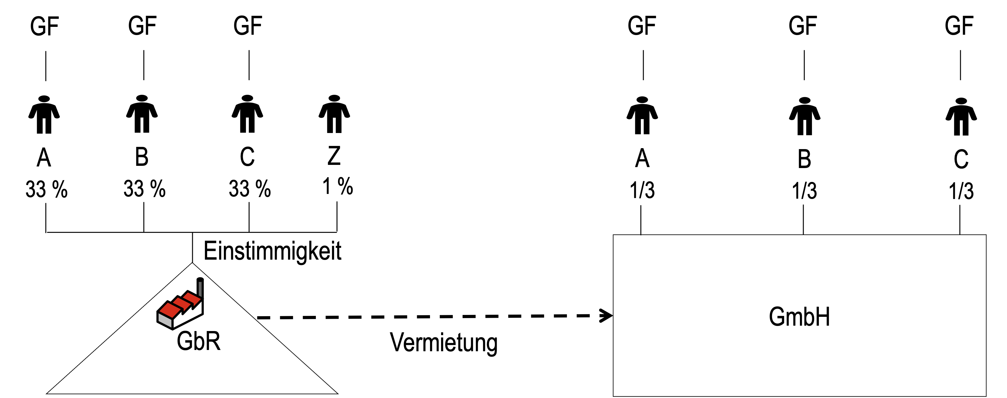
2. Gesellschaftsrechtliches Patt || Beteiligung Minderjähriger (VI)
IV R 4/17
Beherrschungsidentität der Personengruppe ABC (99:100)
Einstimmigkeitsprinzip (GbR) steht personeller Verflechtung nur entgegen, wenn sich dieses auch auf die lfd. Verwaltung des vermieteten WG erstreckt
hier (-), da Z von GF ausgeschlossen war (§ 710 S. 1 BGB)
Folge: GF-Befugnis der Gruppe ABC verhalf Stimmenmehrheit zur tatsächlichen Beherrschung

Slide 11
2. Gesellschaftsrechtliches Patt || Beteiligung Minderjähriger (VII)
Ergebnis X R 5/19:
mangels personeller Verflechtung keine Betriebsaufspaltung
Veröffentlichung durch FinVerw. im BStBl. II
geklärt: 50 + x der Stimmrechte müssen es immer sein
geklärt: Ergänzungspflegschaft hindert Zurechnung von Stimmrechten (jetzt auch H 15.7 VIII)
weiterhin unklar: Zurechnung von Stimmrechten minderjähriger Kinder außerhalb Ergänzungspflegschaft
stl. Gefahrenlage: Eintritt der Volljährigkeit des Kindes | Umstrukturierung zur Vermeidung der Aufdeckung stiR

Slide 12
3. Treuhand-Fall (I)
IV R 31/19
A-Holding
100 %
100 %
H-GmbH
> 50%
Treuhandbeteiligung
B-GmbH
…
100 %
X-AG
GF + Kompl.
0 %
100 %-Kommand.
Kompl.
100 %-Kommand.
Vermietung
X-KG
M-KG
Kürzung nach § 9 Nr. 1 S. 2 GewStG oder mitunternehmerische Betriebsaufspaltung?

Slide 13
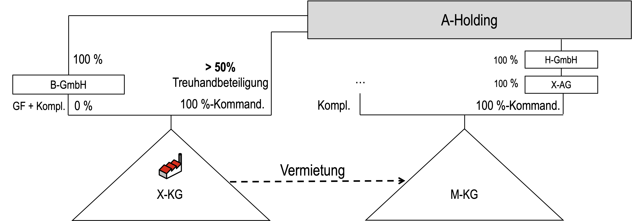
3. Treuhand-Fall (II)
IV R 31/19: keine erweiterte gewstl. Kürzung, wenn Vermietung iRe. Betriebsaufspaltung
keine Beherrschungsidentität
A-Holding beherrscht zwar (mittelbar) die BetriebsGes. (M-KG), nicht aber die X-KG
  nominelle Mehrheitsbeteiligung an X-KG (100 %) reicht nicht
  keine tatsächliche Beherrschung: Kommanditbeteiligung mehrheitlich treuhänderisch gehalten
  Weisungsrecht der Treugeber | § 39 II Nr. 1 S. 2 AO

Slide 14
4. Nur mittelbare Beherrschung des Besitzunternehmens (I)
IV R 7/18 | BMF v. 21.11.2022
64 %
18 %
18 %
B
C
D
60 %
20 %
20 %
H-GmbH
B
C
D
50 %
30 %
20%
100 %
BV-GmbH
B
C
D
V-GmbH
GF + Kompl.
0 %
Kompl.
0 %
100 %
Kommand.
Vermietung
KG I
KG II
Kürzung nach § 9 Nr. 1 S. 2 GewStG oder mitunternehmerische Betriebsaufspaltung?

Slide 15
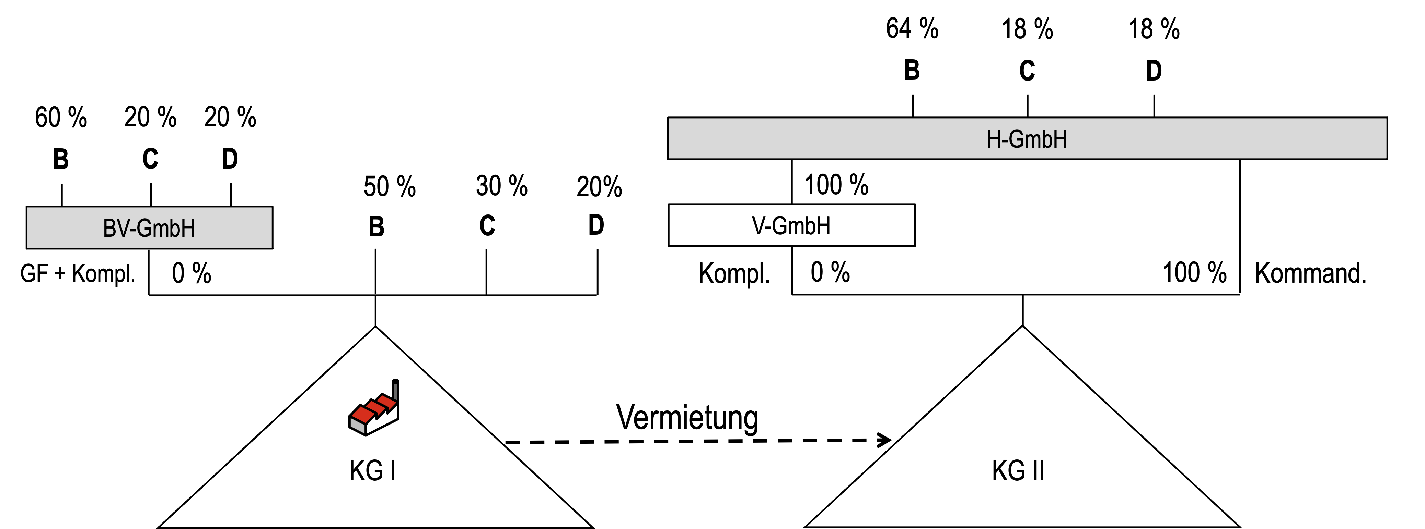
4. Nur mittelbare Beherrschung des Besitzunternehmens (II)
IV R 7/18: keine erweiterte gewstl. Kürzung, wenn Vermietung iRe. Betriebsaufspaltung (wie IV R 31/19)
Beherrschungsidentität
Personengruppe BCD beherrscht einerseits BetriebsGes. (KG II)…
…andererseits BesitzGes. (KG I)
  unmittelbar: 100 % Kommanditbeteiligung (50:30:20)
  mittelbar: 100 % Beherrschung der Kompl.-GmbH (60:20:20)
  Folge: (un-)mittelbare Beherrschung der gesamten BesitzGes.
Warum kommt es darauf an?

Slide 16
4. Nur mittelbare Beherrschung des Besitzunternehmens (III)
BFH früher: mittelbare Beteiligung über eine KapGes. begründet keine Beherrschung der Besitz-PersGes.
  Durchgriffsverbot
  rechtl. Selbständigkeit der KapGes. ("Abschirmwirkung")
IV R 7/18: mittelbare Beteiligung über eine KapGes. kann Beherrschung einer Besitz-PersGes. begründen
  Gleichbehandlung von Betriebs- u. BesitzGes.
  ertragsteuerl. Durchgriffsverbot unbeachtlich
Ergebnis IV R 7/18: personelle Verflechtung u. Betriebsaufspaltung (+)

Slide 17
4. Nur mittelbare Beherrschung des Besitzunternehmens (IV)
FinVerw. gewährt für Besitz-PersGes. Vertrauensschutz bis 31.12.2023 (BMF v. 21.11.2022)
= § 176 I S. 1 Nr. 3 AO
Umstrukturierung der Besitz-PersGes. in eine KapGes. (weiterhin Abschirmwirkung | BFH I R 111/78)
  zwar Gewerblichkeit kraft Rechtsform (§ 8 II KStG)
  aber erweiterte Kürzung gem. § 9 Nr. 1 S. 2 GewStG

Slide 18
4. Nur mittelbare Beherrschung des Besitzunternehmens (V)
50 %
30 %
20%
50 %
30 %
20%
A
B
C
A
B
C
GmbH I
GmbH II
Vermietung
keine Betriebsaufspaltung: GmbH I können weder die Anteile von ABC an der GmbH II noch die damit verbundene Beherrschungsfunktion zugerechnet werden (BFH I. Senat / BMF)

Slide 19
4. Nur mittelbare Beherrschung des Besitzunternehmens (VI)
50 %
30 %
20%
A
B
C
GmbH III
50 %
30 %
20%
A
B
C
100 %
GmbH I
GmbH II
Vermietung
gleiches Ergebnis bei mittelbaren Strukturen

Slide 20
4. Nur mittelbare Beherrschung des Besitzunternehmens (VII)
50 %
30 %
20%
A
B
C
GmbH I
100 %
Vermietung
GmbH II
Betriebsaufspaltung (+)

Slide 21


5. Betriebsaufspaltung "über die Grenze" (I)
I R 72/16
X
100 %
gemeinnützige Stiftung
(X)
B.V.
Vermietung
Dividende

Slide 22
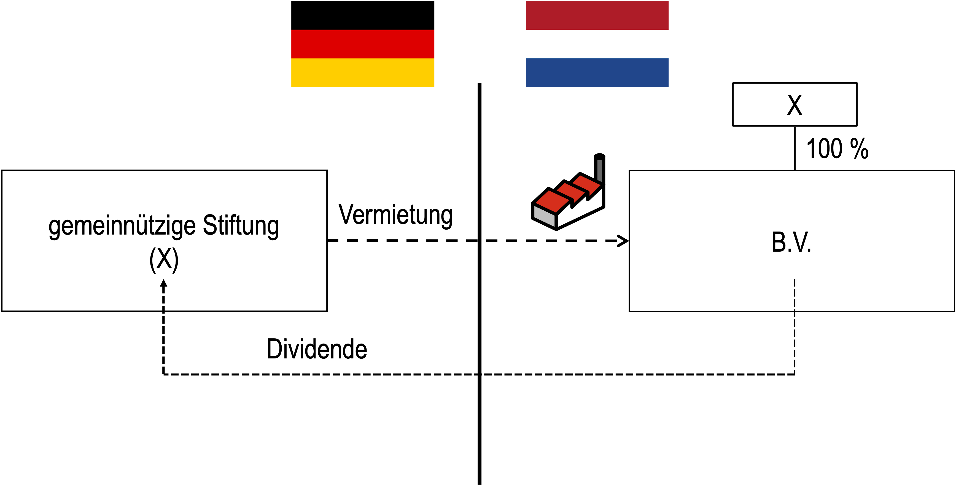
5. Betriebsaufspaltung "über die Grenze" (II)
"Aufhänger": HinzuRe von 5 % der Dividende als nichtabziehbare BA (§ 8b V S. 1 KStG)?
Dividendenbezug iRe. wirtschaftl. Geschäftsbetriebs der X (§ 14 S. 1 AO)? --- § 5 I Nr. 9 S. 2 KStG
(+), wenn Betriebsaufspaltung zwischen X und B.V.
  nach "altem" Missbrauchsvermeidungsansatz (-); inländ. gewstl. Substrat nicht betroffen
  nach "modernem" Begründungsansatz (+); einheitl. geschäftl. Betätigungswille (I R 72/16)

Slide 23
5. Betriebsaufspaltung "über die Grenze" (III)
1. kstl. Folgen | Dividendenbezug
stpfl. wirtschaftl. Geschäftsbetrieb der X
Beteiligung an der B.V. = BV der X
Einkünfte aus Gew. | Steuerbefreiung gem. § 8b I KStG | Fiktion nichtabziehbarer BA von 5 % (§ 8b V KStG)
D hat Besteuerungsrecht (Art. 13 I DBA-NL)
keine Unternehmensgewinne iSv. Art. 5 I DBA-NL: abkommensrechtl. = vermögensverwaltende Tätigkeit

Slide 24
5. Betriebsaufspaltung "über die Grenze" (IV)
2. kstl. Folgen | Erträge aus der Vermietung
stpfl. wirtschaftl. Geschäftsbetrieb der X
Grundstück = BV der X
Einkünfte aus Gew.
aber: NL haben Besteuerungsrecht (Art. 6 I DBA-NL)

Slide 25
5. Betriebsaufspaltung "über die Grenze" (V)
3. gewstl. Folgen
keine GewSt-Befreiung (§ 3 Nr. 6 S. 2 GewStG)
keine Kürzung nach § 9 Nr. 3 GewStG: Grundstück keine ausländ. Betriebstätte der X

Slide 26
6. Ein kurzes Fazit
I. einheitl. geschäftl. Betätigungswille als maßgebliches Kriterium für die Rechtfertigung der Betriebsaufspaltung
II. personelle Verflechtung: Maßgeblichkeit der Stimmverhältnisse in der GV | 50 + x als Mindestfaktor
III. personelle Verflechtung: GF-Befugnis vermittelt für sich betrachtet keine Beherrschung
IV. personelle Verflechtung: Zurechnung von Anteilen im Familienverbund? – im Regelfall nein
V. personelle Verflechtung: Geltung einer wirtschaftl. Betrachtungsweise
    mittelbare Beherrschung
    Treugeber "schlägt" Treuhänder
VI. keine Beschränkung auf nationale Sachverhalte

